Slide 1
Einführung in die Informatik II für Ingenieurwissenschaften (MSE)
Prof. Alfons Kemper, Ph.D.
Alexander van Renen
Teil 1:
Objektorientierte Modellierung (in UML) und
Programmierung in Java
Teil 2:
Datenbanksysteme: Eine Einführung
Alfons Kemper und Andre Eickler
Oldenbourg Verlag, 10. Auflage, 2016

Slide 2
Kollektionen in Java Aufzählungstypen, Generische Typen
Wiederverwendbare Kollektionsklassen
Typparameter
Vordefinierte Kollektionen in der Java Collections Bibliothek
Insbesondere für die Modellierung von Assoziationen sinnvoll zu nutzen
Und für die Indexierung von Objekten
Schnelles Auffinden bei der Suche

Slide 3
Aufzählungstypen
Notlösung:

Slide 4
Aufzählungstypen
besser:

Slide 7
Generische Klassen: Motivation

Slide 8
Generisch … aber nicht typsicher

Slide 9
Nutzung … durch type casting

Slide 10
Generische Typen in Java und UML

Slide 11
Nutzung

Slide 12
Das Java Collection Framework

Slide 14
Nutzungsbeispiele

Slide 15
Nutzung für die Modellierung von Assoziationen

Slide 16
Wrapper für Sorten/Werte

Slide 17
Auto-Boxing

Slide 18
Modellierungs-Beispiel: Universität

Slide 19
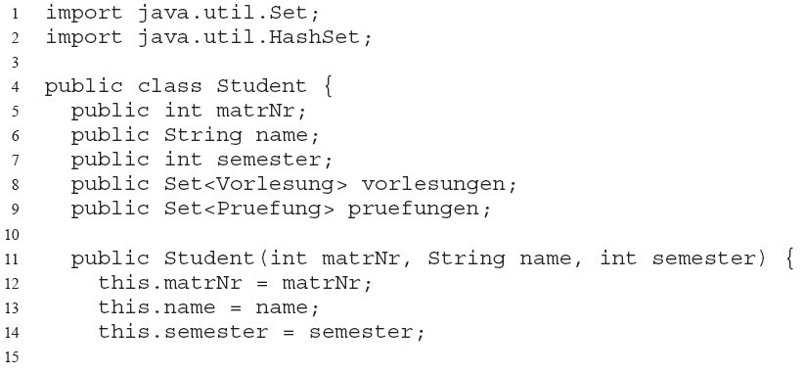

Slide 21
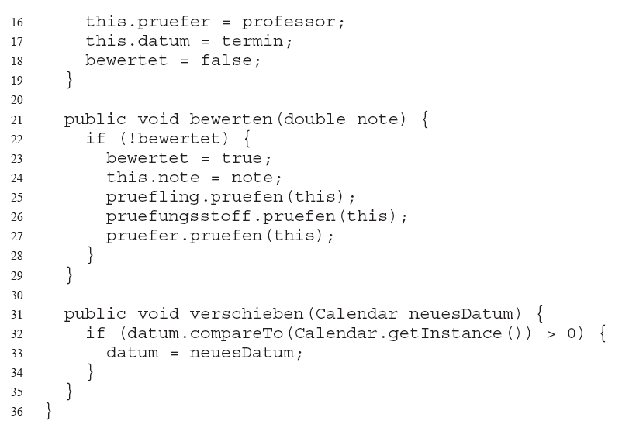

Slide 29
Datenstrukturen für Kollektionen: Suchbäume und Hashing
Suchbäume haben logarithmische Höhe
Suche kostet dann O(log N)
N Elemente im Suchbaum
Bei 10.000.000.000 Einträge nicht zu vernachlässigen
Unterstützt auch Bereichsanfragen
TreeSet und TreeMap
Hashing ist unabhängig von der Anzahl der Elemente
O(1) Suchkosten
Egal ob 200 oder 10.000.000.000 Einträge indexiert werden
Aber nur Punktanfragen (exact match)
HashSet und HashSet

Slide 30
Binäre Suchbäume

Slide 31
Problem: Degenerierter Suchbaum Lösung: balancierter AVL-Baum

Slide 32
AVL-Baum: Balancierung während des einfügens
Höhe des des linken Teilbaums unterscheidet sich von der Höhe des rechten Teilbaums um maximal 1

Slide 40
Hashing

